Slide 1

RPA 프로세스 정의서
R26013_외주업체 AS 대행료 정산
작성자
배태영
부서
정보관리팀
작성일
2026.05.14

Slide 2
프로세스 흐름도
Step 1
에이스라이프
에이스라이프 AS 대행료 정산
Step 2
나누텍
나누텍 AS 대행료 정산
Step 3
제이원프라임
제이원프라임 AS 대행료 정산
Step 3
씨랩시스
씨랩시스 AS 대행료 정산
Step 5
Teams, Outlook
완료된 계정 알림 발송

Slide 3
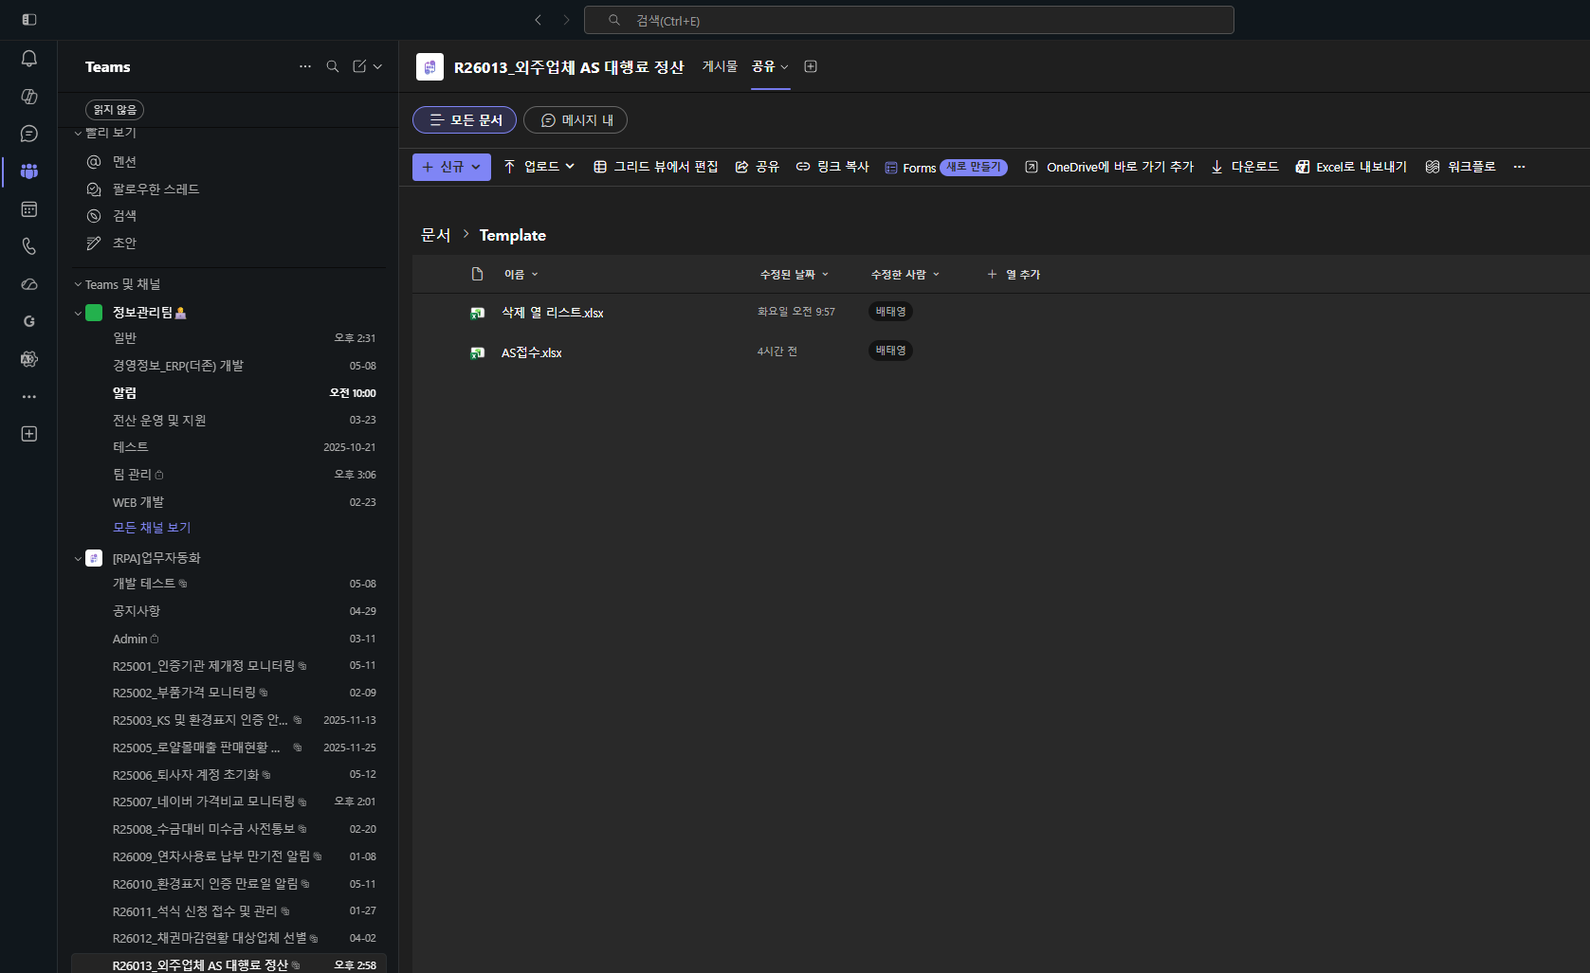
0) Template 파일 읽기
내용
R26013_외주업체 AS 대행료 정산 채널 접속
공유>문서>Template>AS접수.xlsx 파일 읽기
※ 삭제 열 리스트.xlsx 파일은 추후 불필요 칼럼 삭제 과정에서 사용하는 파일
참고사항
AS접수.xlsx 파일은 업무 담당자가 업로드하는 파일(사용자 매뉴얼.pptx 파일 참고)

Slide 4
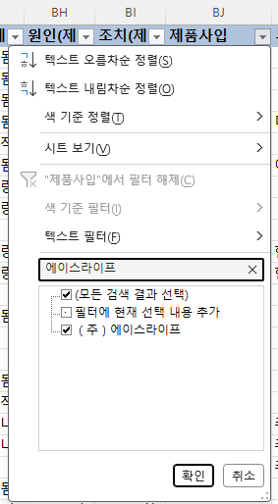
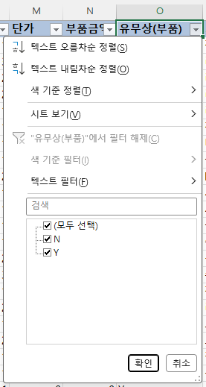
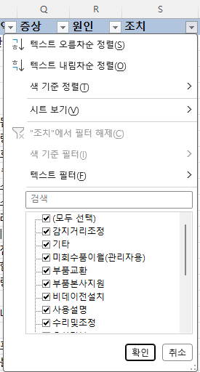
1) 에이스 라이프 [데이터 필터링]
내용
사용 파일 : AS접수.xlsx
업체 필터링 : [제품사입] 열에서 “에이스라이프”가 포함된 데이터 필터링
유무상 필터링 : [유무상(부품)] 열에서 “N”인 데이터 필터링(비어있는 경우 “N”으로 업데이트)
조치 필터링 : [조치] 열에서 “유상거부”, ”타사품”, “전화처리”, “처리이관”, “사용설명”이 아닌 데이터 필터링
“에이스라이프” 시트 생성 후 필터링된 데이터 작성
참고사항
사전 작업 : AS접수.xlsx 시트 명 변경(Table1 -> 원본)

Slide 5
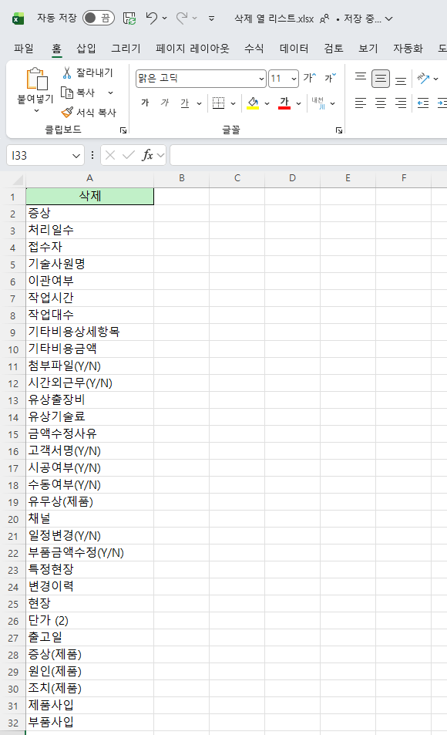
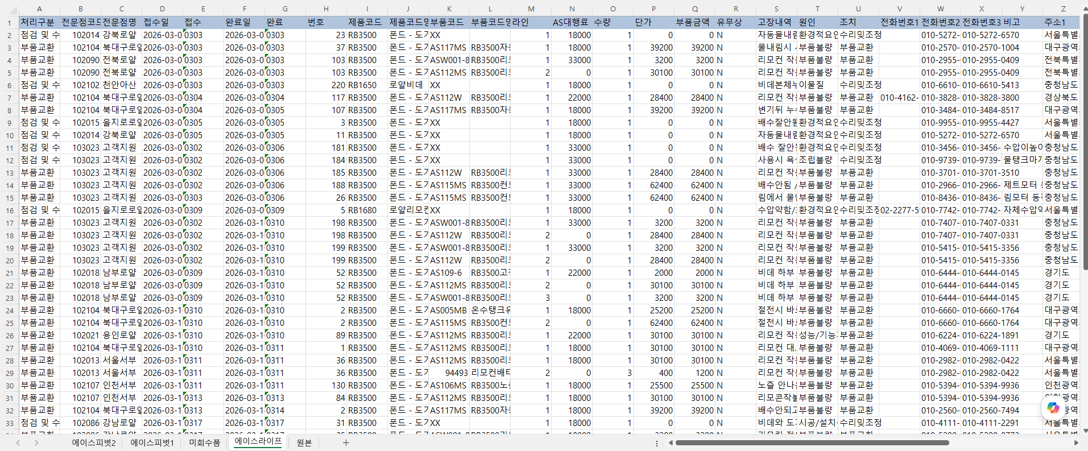
1) 에이스 라이프 [불필요 칼럼 삭제]
내용
사용 파일 : AS접수.xlsx, 삭제 열 리스트.xlsx
삭제 열 리스트.xlsx에서 “에이스라이프” 시트의 데이터 읽기
AS접수.xlsx에서 “에이스라이프” 시트의 칼럼 삭제
참고사항
삭제할 칼럼이 수정될 시 삭제 열 리스트.xlsx 파일에 업데이트

Slide 6
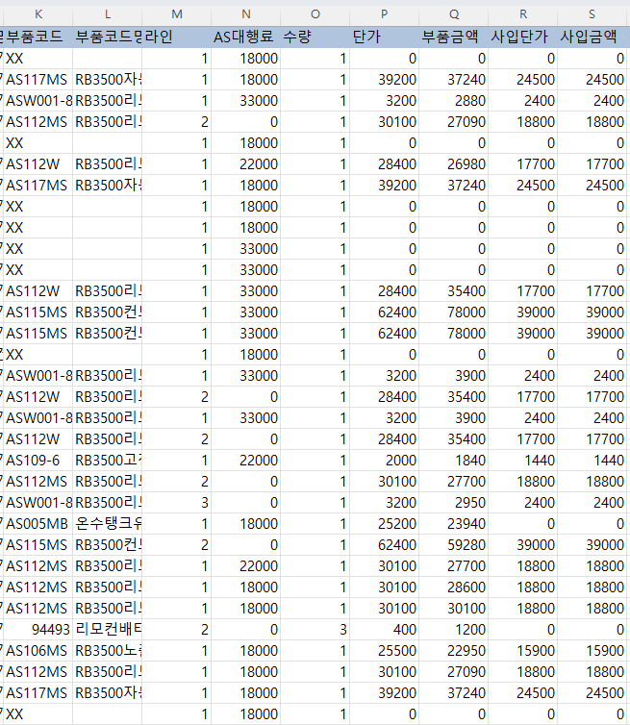
1) 에이스 라이프 [사입단가 데이터 가져오기]
내용
사용 파일 : AS접수.xlsx
DB2에서 에이스라이프의 사입단가 데이터 추출
“사입단가”,”사입금액” 열 추가
부품코드에 맞는 “사입단가” 입력
참고사항

Slide 7
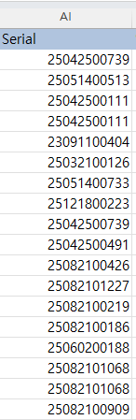
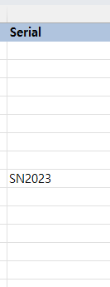
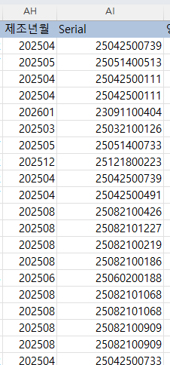
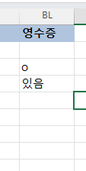
1) 에이스 라이프 [Serial]
내용
사용 파일 : AS접수.xlsx
시리얼 넘버 앞 SN 제거 : SN25042500739 -> 25042500739
시리얼 넘버 비정상 삭제 : 시리얼 넘버가 11자리가 아닌 데이터 삭제
시리얼 넘버로 제조년월 채우기 : 25042500739 -> 202504
※ 제조년월이 비어있는 데이터만 수행
제조년월 기준 15개월 초과 + 영수증 없는 데이터 삭제 :
수행 월 기준 15개월 초과인지 판단 -> 영수증 유무 확인
15개월 초과 & 영수증 (무) : 삭제
15개월 초과 & 영수증 (유) : 유지
참고사항
[영수증] 열은 업무 담당자가 추가 해야되는 열(사용자 매뉴얼 참고)
[영수증] 열에 데이터가 있는지/없는지를 유/무로 판단함.

Slide 8
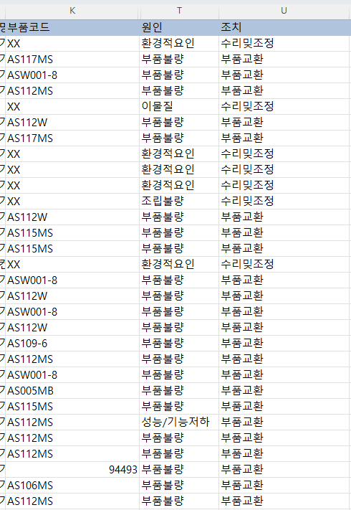
1) 에이스 라이프 [조치 열 값 변경]
내용
사용 파일 : AS접수.xlsx
부품코드가 XX : [조치] 열 => 수리및조정
부품코드가 XX가 아님 : [조치] 열 => 부품교환
참고사항
[원인] 열은 업무 담당자가 수기 처리

Slide 9
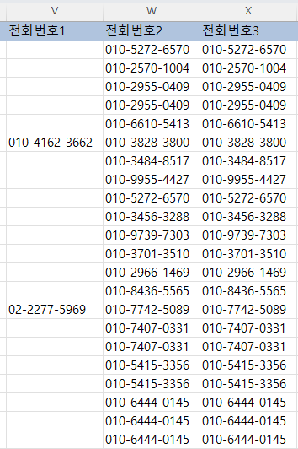
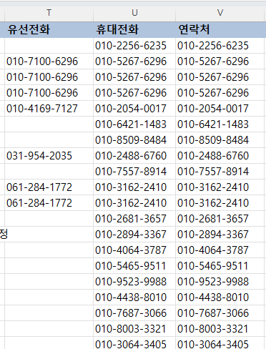
1) 에이스 라이프 [전화번호 관련 열 이름 변경]
내용
사용 파일 : AS접수.xlsx
전화번호 관련 열 변경
유선전화, 휴대전화, 연락처 -> 전화번호1, 전화번호2, 전화번호3
참고사항

Slide 10
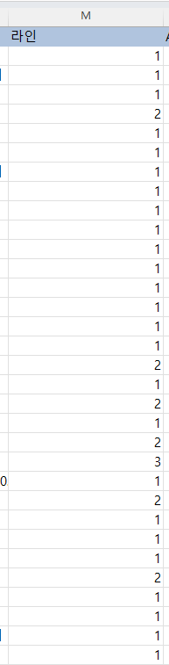
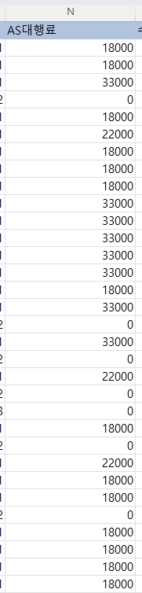
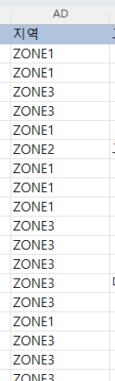
1) 에이스 라이프 [AS 대행료 변경]
내용
사용 파일 : AS접수.xlsx
[라인] 열이 1인 경우에만 AS 대행료 변경
[지역] 열의 ZONE에 따른 값 변경
ZONE1 : 18,000
ZONE2 : 22,000
ZONE3 : 33,000
[AS대행료] 열에 데이터 업데이트
참고사항
[라인] 열이 1이 아닌 데이터는 [AS대행료] 열에 0원으로 작성

Slide 11
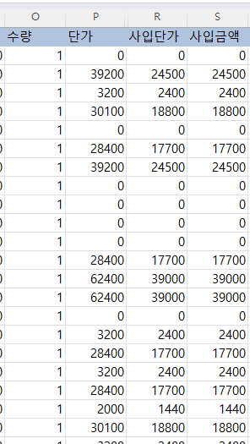
1) 에이스 라이프 [수량 * 사입단가 = 사입금액]
내용
사용 파일 : AS접수.xlsx
[수량] 열 * [사입단가] 열으로 계산된 데이터를 [사입금액] 열에 업데이트
참고사항

Slide 12
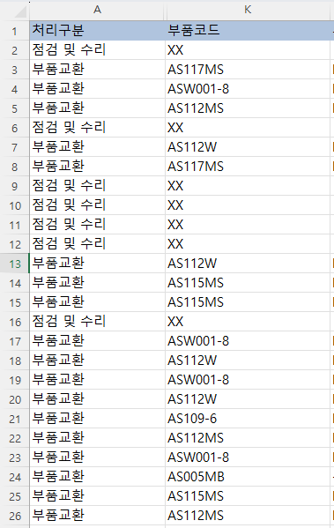
1) 에이스 라이프 [처리구분 생성]
내용
사용 파일 : AS접수.xlsx
[처리구분] 열 생성
a. [부품코드]의 데이터가 “XX”인 경우 : [처리구분] 열 : 점검 및 수리
b. [부품코드]의 데이터가 “XX”가 아닌 경우 : [처리구분] 열 : 부품교환
참고사항

Slide 13
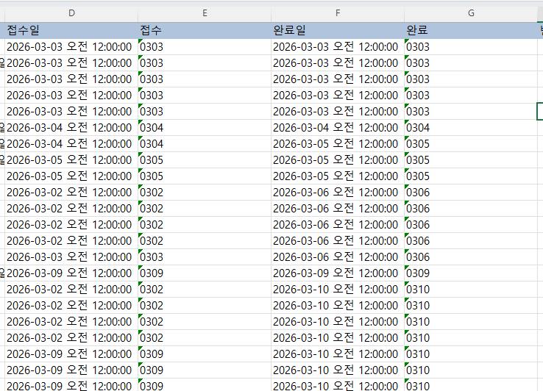
1) 에이스 라이프 [접수, 완료 열 생성]
내용
사용 파일 : AS접수.xlsx
[접수일], [완료일] 열을 기준으로 [접수],[완료] 열 생성
yyyy-MM-dd => MMdd 형식으로 변환하여 입력
참고사항

Slide 14
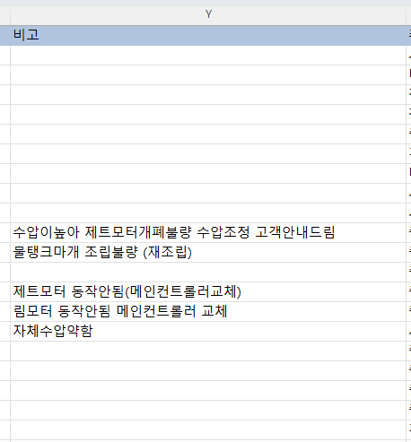
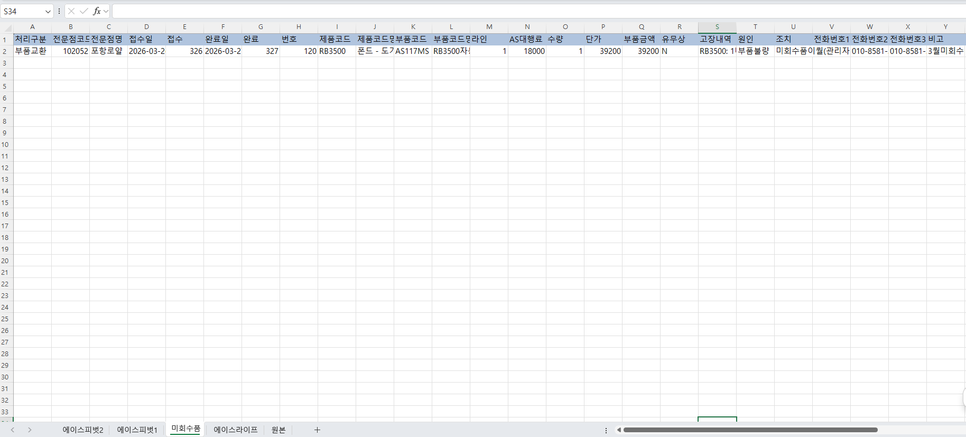
1) 에이스 라이프 [미회수품 시트 생성]
내용
사용 파일 : AS접수.xlsx
에이스라이프 시트의 [비고] 열에 “미회수품”이 포함된 데이터 읽기
“미회수품” 시트를 생성하여 작성
참고사항
에이스라이프 시트에서 삭제하지 않고 미회수품 시트에 작성

Slide 15
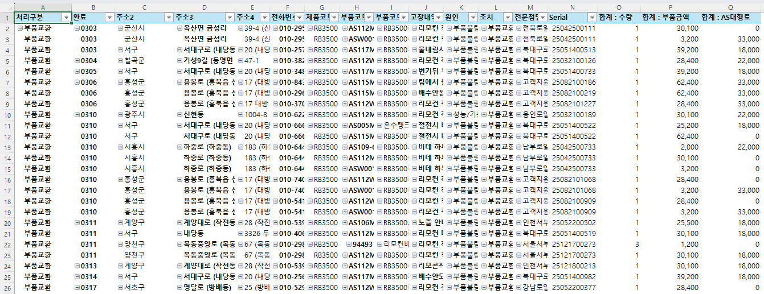
1) 에이스 라이프 [피벗테이블 생성(에이스피벗1)]
내용
사용 파일 : AS접수.xlsx
“에이스피벗1” 시트 생성 후 피벗 테이블 생성
행 : "처리구분", "완료", "주소2", "주소3", "주소4", "전화번호3", "제품코드", "부품코드", "부품코드명", "고장내역", "원인", "조치", "전문점명", "Serial“
값 : "합계 : 수량", " 합계 : 사입금액", " 합계 : AS대행료"
참고사항

Slide 16
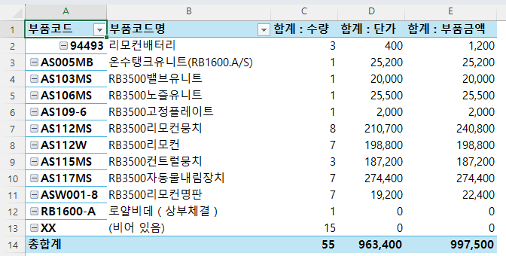
1) 에이스 라이프 [피벗테이블 생성(에이스피벗2)]
내용
사용 파일 : AS접수.xlsx
“에이스피벗2” 시트 생성 후 피벗 테이블 생성
행 : "부품코드", "부품코드명"
값 : "합계 : 수량", " 합계 : 단가＂, “합계 : 사입금액"
참고사항

Slide 17
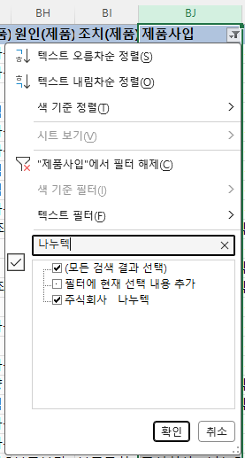
2) 나누텍 [데이터 필터링]
내용
사용 파일 : AS접수.xlsx
업체 필터링 : [제품사입] 열에서 “나누텍”이 포함된 데이터 필터링
유무상 필터링 : [유무상(부품)] 열에서 “N”인 데이터 필터링(비어있는 경우 “N”으로 업데이트)
조치 필터링 : [조치] 열에서 “유상거부”, ”타사품”, “전화처리”, “처리이관”, “사용설명”이 아닌 데이터 필터링
“나누텍” 시트 생성 후 필터링된 데이터 작성
참고사항
사전 작업 : AS접수.xlsx 시트 명 변경(Table1 -> 원본)

Slide 18
2) 나누텍 [불필요 칼럼 삭제]
내용
사용 파일 : AS접수.xlsx, 삭제 열 리스트.xlsx
삭제 열 리스트.xlsx에서 “나누텍” 시트의 데이터 읽기
AS접수.xlsx에서 “나누텍” 시트의 칼럼 삭제
참고사항
삭제할 칼럼이 수정될 시 삭제 열 리스트.xlsx 파일에 업데이트

Slide 19
1) 나누텍 [사입단가 데이터 가져오기]
내용
사용 파일 : AS접수.xlsx
DB2에서 나누텍의 사입단가 데이터 추출
“사입단가”,”사입금액” 열 추가
부품코드에 맞는 “사입단가” 입력
참고사항

Slide 20


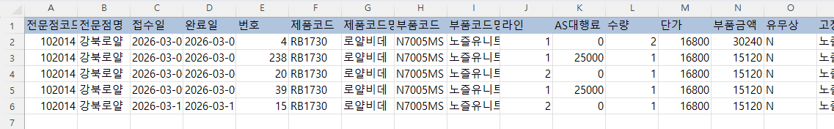
2) 나누텍 [대방(집단)현장 시트 생성]
내용
사용 파일 : AS접수.xlsx
“집단현장” 시트 생성
나누텍 시트에서 [현장] 열에 “현장”이라는 단어가 포함된 데이터 필터링
“집단현장” 시트에 입력
참고사항
대방(집단)현장 데이터는 나누텍 시트에서 삭제되고, 집단현장 시트에 작성
[현장] 열은 업무 담당자가 수정해야되는 열(사용자 매뉴얼.pptx 참고)

Slide 21
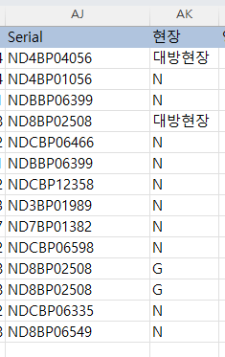
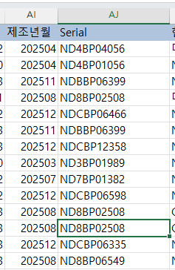
2) 나누텍 [Serial]
내용
사용 파일 : AS접수.xlsx
시리얼 넘버 비정상 or 대방(집단)현장 삭제 : 시리얼 넘버가 10자리가 아닌 데이터 삭제 or [현장] 열에 대방(집단)현장인 데이터 삭제
시리얼 넘버로 제조년월 채우기 : ND4BP04056 -> 202504
※ 모든 데이터 수행
※ 로직 참고
제조년월 기준 15개월 초과 삭제
참고사항
[현장] 열은 업무 담당자가 수정해야되는 열(사용자 매뉴얼.pptx 참고)

Slide 22
2) 나누텍 [조치 열 값 변경]
내용
사용 파일 : AS접수.xlsx
부품코드가 XX : [조치] 열 => 수리및조정
부품코드가 XX가 아님 : [조치] 열 => 부품교환
참고사항
[원인] 열은 업무 담당자가 수기 처리

Slide 23
2) 나누텍 [전화번호 관련 열 이름 변경]
내용
사용 파일 : AS접수.xlsx
전화번호 관련 열 변경
유선전화, 휴대전화, 연락처 -> 전화번호1, 전화번호2, 전화번호3
참고사항

Slide 24
2) 나누텍 [AS 대행료 변경]
내용
사용 파일 : AS접수.xlsx
[라인] 열이 1인 경우에만 AS 대행료 변경
[조치] 열의 데이터에 따른 값 변경
부품교환 : 20,000
수리및조정 : 20,000
[AS대행료] 열에 데이터 업데이트
참고사항
[라인] 열이 1이 아닌 데이터는 [AS대행료] 열에 0원으로 작성

Slide 25
2) 나누텍 [수량 * 사입단가 = 사입금액]
내용
사용 파일 : AS접수.xlsx
[수량] 열 * [사입단가] 열으로 계산된 데이터를 [사입금액] 열에 업데이트
참고사항

Slide 26
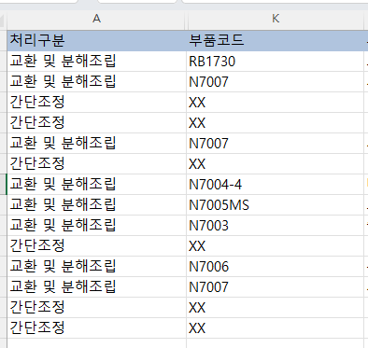
2) 나누텍 [처리구분 생성]
내용
사용 파일 : AS접수.xlsx
[처리구분] 열 생성
a. [부품코드]의 데이터가 “XX”인 경우 : [처리구분] 열 : 간단조정
b. [부품코드]의 데이터가 “XX”가 아닌 경우 : [처리구분] 열 : 교환 및 분해조립
참고사항

Slide 27
2) 나누텍 [접수, 완료 열 생성]
내용
사용 파일 : AS접수.xlsx
[접수일], [완료일] 열을 기준으로 [접수],[완료] 열 생성
yyyy-MM-dd => MMdd 형식으로 변환하여 입력
참고사항

Slide 28
2) 나누텍 [미회수품 시트 생성]
내용
사용 파일 : AS접수.xlsx
나누텍 시트의 [비고] 열에 “미회수품”이 포함된 데이터 읽기
“미회수품” 시트를 생성하여 작성
참고사항
나누텍 시트에서 삭제하지 않고 미회수품 시트에 작성

Slide 29
2) 나누텍 [피벗테이블 생성(나누텍피벗1)]
내용
사용 파일 : AS접수.xlsx
“나누텍피벗1” 시트 생성 후 피벗 테이블 생성
행 : "처리구분", "완료", "주소2", "주소3", "주소4", "전화번호3", "제품코드", "부품코드", "부품코드명", "고장내역", "증상", "원인", "조치", "전문점명", "Serial", "제조년월“
값 : "합계 : 수량", " 합계 : 사입금액", " 합계 : AS대행료"
참고사항

Slide 30
2) 나누텍 [피벗테이블 생성(나누텍피벗2)]
내용
사용 파일 : AS접수.xlsx
“나누텍피벗2” 시트 생성 후 피벗 테이블 생성
행 : "부품코드", "부품코드명"
값 : "합계 : 수량", " 합계 : 단가＂, “합계 : 사입금액"
참고사항

Slide 31
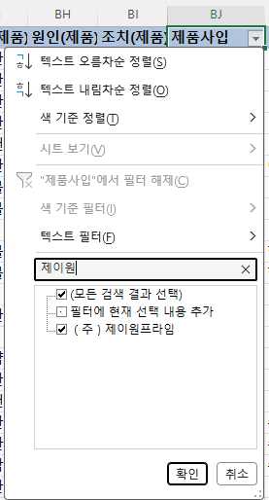
3) 제이원프라임 [데이터 필터링]
내용
사용 파일 : AS접수.xlsx
업체 필터링 : [제품사입] 열에서 “나누텍”이 포함된 데이터 필터링
유무상 필터링 : [유무상(부품)] 열에서 “N”인 데이터 필터링(비어있는 경우 “N”으로 업데이트)
조치 필터링 : [조치] 열에서 “유상거부”, ”타사품”, “전화처리”, “처리이관”, “사용설명”이 아닌 데이터 필터링
“제이원프라임” 시트 생성 후 필터링된 데이터 작성
참고사항
사전 작업 : AS접수.xlsx 시트 명 변경(Table1 -> 원본)

Slide 32
3) 제이원프라임 [불필요 칼럼 삭제]
내용
사용 파일 : AS접수.xlsx, 삭제 열 리스트.xlsx
삭제 열 리스트.xlsx에서 “제이원프라임” 시트의 데이터 읽기
AS접수.xlsx에서 “제이원프라임” 시트의 칼럼 삭제
참고사항
삭제할 칼럼이 수정될 시 삭제 열 리스트.xlsx 파일에 업데이트

Slide 33

3) 제이원프라임 [Serial]
내용
사용 파일 : AS접수.xlsx
제조년월이 비어있는 데이터 : “999999”로 값 업데이트
참고사항

Slide 34
3) 제이원프라임 [조치 열 값 변경]
내용
사용 파일 : AS접수.xlsx
부품코드가 XX : [조치] 열 => 수리및조정
부품코드가 XX가 아님 : [조치] 열 => 부품교환
참고사항
[원인] 열은 업무 담당자가 수기 처리

Slide 35
3) 제이원프라임 [전화번호 관련 열 이름 변경]
내용
사용 파일 : AS접수.xlsx
전화번호 관련 열 변경
유선전화, 휴대전화, 연락처 -> 전화번호1, 전화번호2, 전화번호3
참고사항

Slide 36
3) 제이원프라임 [AS 대행료 변경]
내용
사용 파일 : AS접수.xlsx
[라인] 열이 1인 경우에만 AS 대행료 변경
[지역] 열의 ZONE에 따른 값 변경
ZONE1 : 13,000
ZONE2 : 22,000
ZONE3 : 33,000
[AS대행료] 열에 데이터 업데이트
참고사항
[라인] 열이 1이 아닌 데이터는 [AS대행료] 열에 0원으로 작성

Slide 37
3) 제이원프라임 [처리구분 생성]
내용
사용 파일 : AS접수.xlsx
[처리구분] 열 생성
a. [부품코드]의 데이터가 “XX”인 경우 : [처리구분] 열 : 점검 및 수리
b. [부품코드]의 데이터가 “XX”가 아닌 경우 : [처리구분] 열 : 부품교환
참고사항

Slide 38
3) 제이원프라임 [접수, 완료 열 생성]
내용
사용 파일 : AS접수.xlsx
[접수일], [완료일] 열을 기준으로 [접수],[완료] 열 생성
yyyy-MM-dd => MMdd 형식으로 변환하여 입력
참고사항

Slide 39
3) 제이원프라임 [미회수품 시트 생성]
내용
사용 파일 : AS접수.xlsx
제이원프라임 시트의 [비고] 열에 “미회수품”이 포함된 데이터 읽기
“미회수품” 시트를 생성하여 작성
참고사항
제이원프라임 시트에서 삭제하지 않고 미회수품 시트에 작성

Slide 40
3) 제이원프라임 [피벗테이블 생성(제이원피벗)]
내용
사용 파일 : AS접수.xlsx
“제이원피벗” 시트 생성 후 피벗 테이블 생성
행 : "처리구분", "완료", "주소2", "주소3", "주소4", "전화번호3", "제품코드", "부품코드", "부품코드명", "고장내역", "원인", "조치", "전문점명"
값 : "합계 : 수량", " 합계 : AS대행료"
참고사항

Slide 41
4) 씨랩시스 [데이터 필터링]
내용
사용 파일 : AS접수.xlsx
업체 필터링 : [제품사입] 열에서 “에이스라이프”가 포함된 데이터 필터링
유무상 필터링 : [유무상(부품)] 열에서 “N”인 데이터 필터링(비어있는 경우 “N”으로 업데이트)
조치 필터링 : [조치] 열에서 “유상거부”, ”타사품”, “전화처리”, “처리이관”, “사용설명”이 아닌 데이터 필터링
“씨랩시스” 시트 생성 후 필터링된 데이터 작성
참고사항
사전 작업 : AS접수.xlsx 시트 명 변경(Table1 -> 원본)

Slide 42
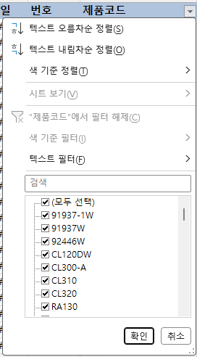
4) 씨랩시스 [코드 필터링]
내용
사용 파일 : AS접수.xlsx
코드 필터링 : RB1600,RB1650,RB1680 / 부품코드명 = 조작부, 컨트롤러
참고사항

Slide 43
1) 에이스 라이프 [불필요 칼럼 삭제]
내용
사용 파일 : AS접수.xlsx, 삭제 열 리스트.xlsx
삭제 열 리스트.xlsx에서 “에이스라이프” 시트의 데이터 읽기
AS접수.xlsx에서 “에이스라이프” 시트의 칼럼 삭제
참고사항
삭제할 칼럼이 수정될 시 삭제 열 리스트.xlsx 파일에 업데이트

Slide 44
4) 씨랩시스 [조치 열 값 변경]
내용
사용 파일 : AS접수.xlsx
부품코드가 XX : [조치] 열 => 수리및조정
부품코드가 XX가 아님 : [조치] 열 => 부품교환
참고사항
[원인] 열은 업무 담당자가 수기 처리

Slide 45
4) 씨랩시스 [전화번호 관련 열 이름 변경]
내용
사용 파일 : AS접수.xlsx
전화번호 관련 열 변경
유선전화, 휴대전화, 연락처 -> 전화번호1, 전화번호2, 전화번호3
참고사항

Slide 46
4) 씨랩시스 [AS 대행료 변경]
내용
사용 파일 : AS접수.xlsx
[라인] 열이 1인 경우에만 AS 대행료 변경
[지역] 열의 ZONE에 따른 값 변경
ZONE1 : 13,000
ZONE2 : 22,000
ZONE3 : 33,000
[AS대행료] 열에 데이터 업데이트
참고사항
[라인] 열이 1이 아닌 데이터는 [AS대행료] 열에 0원으로 작성

Slide 47
4) 씨랩시스 [접수, 완료 열 생성]
내용
사용 파일 : AS접수.xlsx
[접수일], [완료일] 열을 기준으로 [접수],[완료] 열 생성
yyyy-MM-dd => MMdd 형식으로 변환하여 입력
참고사항

Slide 48
4) 씨랩시스 [피벗테이블 생성(씨랩피벗)]
내용
사용 파일 : AS접수.xlsx
“씨랩피벗” 시트 생성 후 피벗 테이블 생성
행 : "완료", "주소2", "주소3", "주소4", "전화번호3", "부품코드", "부품코드명", "고장내역", "원인", "조치", "전문점명“
값 : "합계 : 수량", " 합계 : AS대행료"
참고사항

Slide 49
4) 씨랩시스 [처리구분 생성]
내용
사용 파일 : AS접수.xlsx
[처리구분] 열 생성
a. [부품코드]의 데이터가 “XX”인 경우 : [처리구분] 열 : 점검 및 수리
b. [부품코드]의 데이터가 “XX”가 아닌 경우 : [처리구분] 열 : 부품교환
참고사항

